Slide 1
MathKGZ --
2 Сандуу Ондуктар – Кошуу – Көнүгүү Б
Иш барагы 2 өлчөмдө.
Анимацияларды текшерип, сабагыңызга КЕРЕГИ ЖОК слайддарды ӨЧҮРҮП САЛЫҢЫЗ.

Slide 2
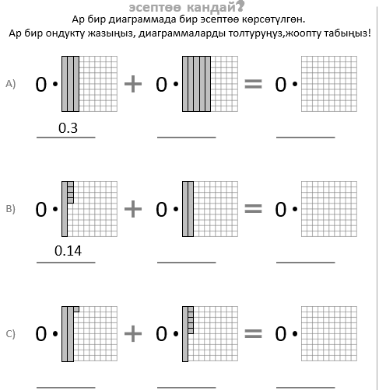

Slide 3

эсептөө кандай?
Ар бир диаграммада бир эсептөө көрсөтүлгөн.
Ар бир ондукту жазыңыз, диаграммаларды толтуруңуз,жоопту табыңыз!
0
0
0
E)
A)
0
0
0
0.3
0
0
0
F)
B)
0
0
0
0.14
G)
0
0
0
C)
0
0
0
H)
0
0
0
D)
0
0
0
I)
0
0

Slide 4
эсептөө кандай?
Ар бир диаграммада бир эсептөө көрсөтүлгөн.
Ар бир ондукту жазыңыз, диаграммаларды толтуруңуз,жоопту табыңыз!
E)
0
0
0
A)
0
0
0
0.3
0.5
0.8
0
0
0
F)
B)
0
0
0
0.14
G)
0
0
0
0.2
0.34
C)
0
0
0
H)
0
0
0
D)
0
0
0
I)
0
0

Slide 5
эсептөө кандай?
Ар бир диаграммада бир эсептөө көрсөтүлгөн.
Ар бир ондукту жазыңыз, диаграммаларды толтуруңуз,жоопту табыңыз!
E)
0
0
0
A)
0
0
0
0.3
0.5
0.8
0
0
0
F)
B)
0
0
0
0.14
G)
0
0
0
0.2
0.34
C)
0
0
0
H)
0
0
0
0.21
0.15
0.36
D)
0
0
0
I)
0
0
0.57
0.32
0.89

Slide 6
эсептөө кандай?
Ар бир диаграммада бир эсептөө көрсөтүлгөн.
Ар бир ондукту жазыңыз, диаграммаларды толтуруңуз,жоопту табыңыз!
E)
0
0
0
A)
0
0
0
0.07
0.04
0.11
0.3
0.5
0.8
0
0
0
F)
0.25
0.05
0.3
B)
0
0
0
0.14
G)
0
0
0
0.2
0.34
0.23
0.18
0.41
C)
0
0
0
H)
0
0
0
0.21
0.15
0.36
0.46
0.39
0.85
D)
0
0
0
I)
0
0
1
0.57
0.32
0.89
0.67
0.58
1.25

Slide 7
эсептөө кандай?
Ар бир диаграммада бир эсептөө көрсөтүлгөн.
Ар бир ондукту жазыңыз, диаграммаларды толтуруңуз,жоопту табыңыз!
E)
0
0
0
A)
0
0
0
0.3
0
0
0
F)
B)
0
0
0
0.14
G)
0
0
0
C)
0
0
0
H)
0
0
0
D)
0
0
0
I)
0
0

Slide 8
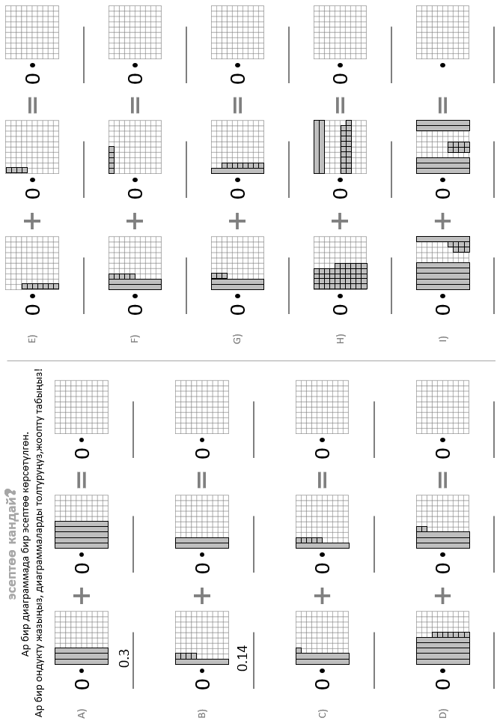

Slide 9
Суроолор барбы?
Комментарийлер?
Сунуштар?
…же ката таптыңызбы!?
Түрдүү пикирлер үчүн ыраазычылык билдиребиз.
Сураныч, электрондук кат жөнөтүңүз:
mathematicskgz@gmail.com

